Slide 1

Sejarah Perjuangan PGRI I
UNINDRA PGRI
Jakarta

Slide 2
I. Gerakan guru pada masa perjuangan kemerdekaan
Pada zaman
Penjajahan
Belanda
Bermacam sekolah ➔ diperuntukkaan bagi golongan tertentu
Sekolah desa / rakyat (Volksschool) ➔ untuk masyarakat desa.
Sekolah dasar angka II (Tweede Inlandse School) ➔ untuk rakyat biasa di kota-kota.
SD Berbahasa Belanda ➔ untuk anak anak priyayi/ pegawai pemerintah Hindia Belanda (100 Gulden).

Slide 3
Sejarah Lahirnya PGRI
Cikal bakal terbentuknya PGRI Sebelumnya diawali dengan nama PGHB tahun 1912.
kemudian berubah nama menjadi PGI tahun 1932.
Keanggotaannya : - Guru bantu
- Guru desa
- Kepala Sekolah
- Pemilik Sekolah

Slide 4
PGHB
1919 Muncul gerakan baru :
PGB (Persatuan Guru Bantu)
PNS (Persatuan Normal School)
KSB (Oud Kweek schoolleren Bond)
SOB (School Opzieners Bond)
Akhirnya benar benar pecah, masing masing anggota berjuang dengan program kerjanya sendiri

Slide 5
1932
PGHB
Berganti nama PGI ➔ Persatuan Guru Indonesia
Nama “INDONESIA” ➔ Mencerminkan peningkatan nasionalisme
( Hasil sumpah pemuda)

Slide 6
1939
PD II PECAH
1940 Negeri Belanda diduduki Jerman
1941 Semua guru laki–laki bangsa Belanda
Ditugaskan Milisi (WAMIL)
Kekurangan guru ➔ diisi orang-orang Indonesia, sekolah-sekolah digabung

Slide 7
Zaman
Pendudukan
Jepang
Segala organisasi dilarang,
Sekolah ditutup
Menjelang Jepang menyerah,
Sekolah dibuka kembali

Slide 8
Lahirnya PGRI
Pada masa pemerintahan Jepang, PGI dihapuskan.
Setelah 100 hari kemerdekaan RI, 24-25 November 1945 diadakan kongres guru di Gedung Somaharsana Surakarta, yang hasilnya adalah dibentuknya PGRI.

Slide 9
Pendiri PGRI
Rh. Koesnan ;
Amin Singgih ;
Ali Marsaban ;
Djajeng Soegianto ;
Soemidi Adisasmito ;
Abdullah Noerbambang ; dan
Soetono.

Slide 10
Susunan Pengurus Besar PGRI 1945
Ketua : 1. Amin Singgih
II. Rh. KOesnan
III. Soemitro
Penulis : 1. Djajeng Soegianto
2. Ali Marsaban
Bendahara : 1. Soemidi Adisasmito
2. Marto Soedigdo
Anggota : Siti Wahyunah
Siswo Widjojo
Parmoedjo
Siswowardjojo

Slide 11
Tujuan PGRI:
Mempertahankan dan Menyempurnakan RI.
Mempertinggi tingkat pendidikan dan pengajaran sesuai dengan dasar-dasar kerakyatan.
Membela hak dan nasib buruh umumnya, guru pada khususnya.

Slide 12
Semua Bentuk Perpecahan Antar Kelompok
Guru, Karena Perbedaan Ijazah,
Lingkungan Daerah,
Aliran Politik,
Agama, Suku,
Sepakat Dihapuskan.

Slide 13
Mempertahankan-menyempurnakan kemerdekaan (PGRI: organisasi pelopor & pejuang)
Mempertinggi tingkat pendidikan & pengajaran sesuai dengan dasar kerakyatan (sesuai tupoksiran PGRI)
Membela hak & nasib buruh (umumnya) serta guru (khususnya) ➔ sesuai PGRI sebagai wahana meningkatkan perjuangan perbaikan nasib para anggota
Mereka
Serentak
Bersatu, Untuk
Mengisi
Kemerdekaan
Dengan 3
Tujuan,

Slide 14
PGRI
Wahana Para
PEJUANG
PEMBANGUN
BANGSA
PEMBIMBING
PUTRA
PEMBANGUN
JIWA
PENCIPTA
KEKUATAN
NEGARA
MARS
PGRI
Ciptaan : Basuki
Endropranoto

Slide 15
II. PGRI Pada Masa Perang Kemerdekaan (1945-1949)
PERJUANGAN
NASIONAL
45 - 49
Fokus pada perjuangan fisik bersenjata
Ikut Panggul Senjata, Gerilya
PMI
Penggerak Dapur Umum
WARGA
PGRI
Mempertahankan
Kemerdekaan

Slide 16
5 OKT 1945
Didirikan TKR(Tentara Keamanan Rakyat)
Tugas: Melindungi Keamanan Rakyat Dari Provokasi Belanda
Tidak
Sedikit
Guru
Yang menjadi TKR
12/11/45 ➔ TKR Memilih Kolonel Sudirman Sebagai Panglima Besar Dengan Pangkat Jenderal
Notes:
D

Slide 17
Selanjutnya Sejarah Perjuangan PGRI
Dapat dilacak dari kongres yang satu ke kongres berikutnya
Sejarah PGRI sangat lekat dengan sikon politik pada zamannya ➔ sejarah PGRI tidak ubahnya sejarah politik bangsa
Ada kalanya PGRI tetap nonparpol ada kalanya PGRI lebur pada arus (mainstream) politik yang dominan pada masanya
Tampak:

Slide 18
KONGRES II
PGRI
DI SURAKARTA
21-23 NOV 1946
Mengajukan tuntutan:
SISDIK didasarkan kepentingan nasional
Gaji guru tidak dihentikan
Diadakan UU pokok pendidikan & UU pokok perburuhan
Rh. Kusnan (PGRI) ditunjuk sebagai Anggota Panitia Gaji Pemerintah Yang
Dibentuk Dep. Keu.

Slide 19
KONGRES III
PGRI DI MADIUN
27-29 FEB 1948
Diadakan Dalam Keadaan Darurat
Memutuskan; untuk meningkatkan efektivitas organisasi ditempuh dengan memekarkan cabang,
Dulu 1 karesidenan merupakan satu cabang, dikembangkan beberapa cabang (asal satu cabang minimal 100 anggota)
Cabang PGRI yang lebih kecil diharapkan lebih efektif

Slide 20
Mempertahankan NKRI
Meningkatkan Dikjarnas Sesuai Pancasila/ UUD 1945
Non Parpol
PGRI Memiliki haluan & sifat perjuangan yang jelas
Korektif & konstruktif terhadap pemerintah ➔ mempertahankan kebebasan sebagai serikat sekerja
Bekerjasama dengan serikat sekerja lain
Bekerjasama dengan badan badan lain (parpol, org. pend.)
Bergerak ditengah masyarakat.
Sifat & siasat
Perjuangan

Slide 21
III. PGRI Pada Masa Demokrasi Liberal (1950-1959)
Kongres IV
PGRI, di
Jogjakarta
26-28 Feb. 1950
Pejabat Presiden RI saat dalam sambutannya PGRI merupakan pencerminan semangat juang para guru sebagai pendidik rakyat & bangsa.
Menganjurkan untuk mempertahankan nama, bentuk, maksud, tujuan dan cita-cita PGRI sesuai dengan kehendak dan tekad pendiriannya ➔ sebagaimana tercantum dalam Anggaran Dasar/ Anggaran Rumah Tangga.

Slide 22

27 Des. 1949
Suasana politik
Masih rawan
PENGAKUAN
BELANDA
ATAS RIS
Saling Curiga
Antara
Orang Republik (NON)
Mereka Yang Mau Bekerjasama Dengan Belanda (KO)

Slide 23
MASUK
KONGRES
IV
Memutuskan “Maklumat Persatuan”
Mempersatukan semua guru dalam satu organisasi (PGRI).
Singkirkan rasa saling curiga dan semangat kedaerahan.
Hilangkan suasana yang membahayakan antara gol. NON & KO.
Galang persatuan untuk mengisi kemerdekaan.
Notes:
ASDAD

Slide 24
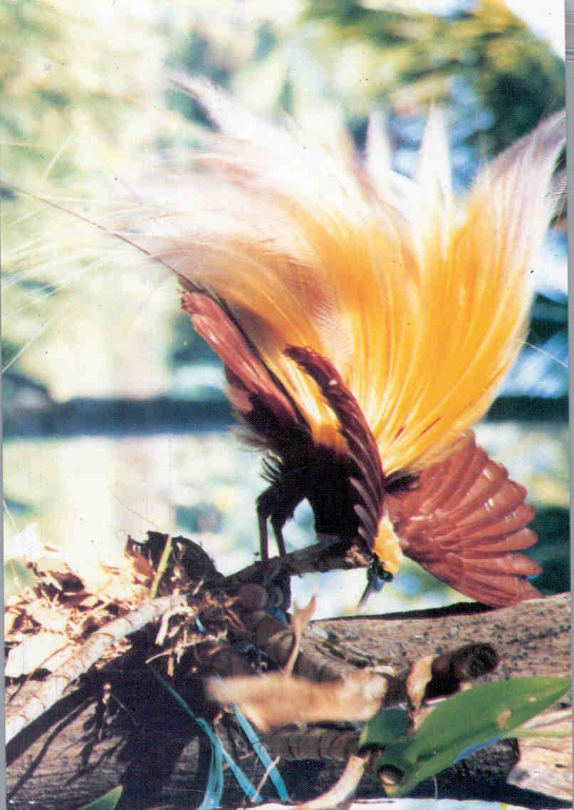
Burung Irian
Burung cendrawasih
Cukup Sekian
Terimakasih

